Slide 1


HACKATHON
Evolución del Padrón Societario según la IGJ (2017–2026).
Grupo 5:
Felipe Falvo – 910028
Ivan Pérez – 910516
Roy Guillen – 909283
Evaristo Bardullas – 899200

Slide 2


¿Cómo evolucionaron las sociedades en Argentina de 2017 a 2026? Una perspectiva sobre el auge y la caída de las S.A.S.
Metodología:
Descargamos los archivos semestrales y cuatrimestrales del dataset abierto de la IGJ: 10 cortes entre 2017 y 2026, con más de 1 millón de registros cada uno.
Limpiamos y unificamos los datasets en un único panel, homogeneizando columnas entre archivos con formatos distintos (+9,9 millones de registros).
Auditamos las variables antes de usarlas y descartamos el campo de bajas: la IGJ lo recodificó en 2025, por lo que no refleja mortalidad empresarial real.
Transformamos la información en una serie de altas: tomamos la primera aparición de cada entidad en el padrón como su fecha de inscripción, y normalizamos por mes para comparar ventanas de distinta duración.
Analizamos los gráficos obtenidos y desarrollamos conclusiones.

Slide 3
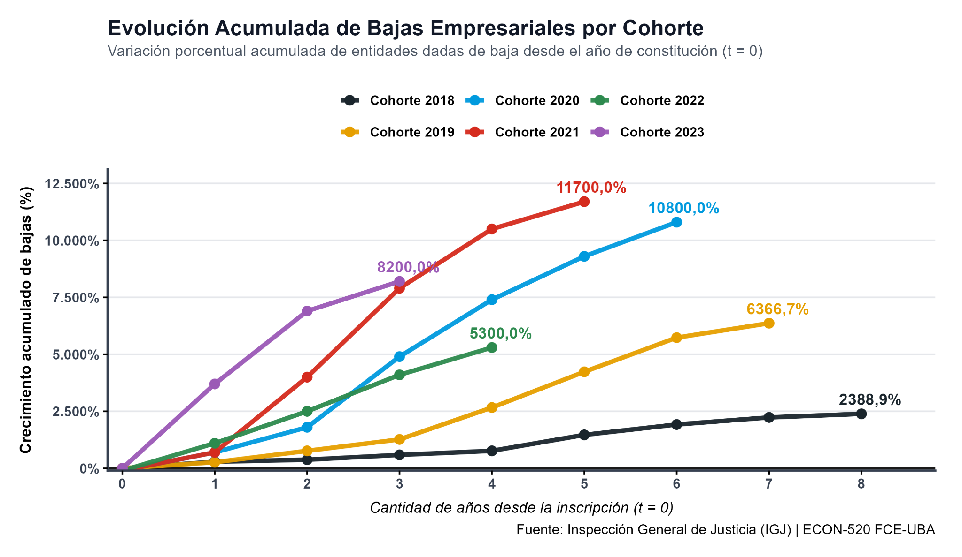
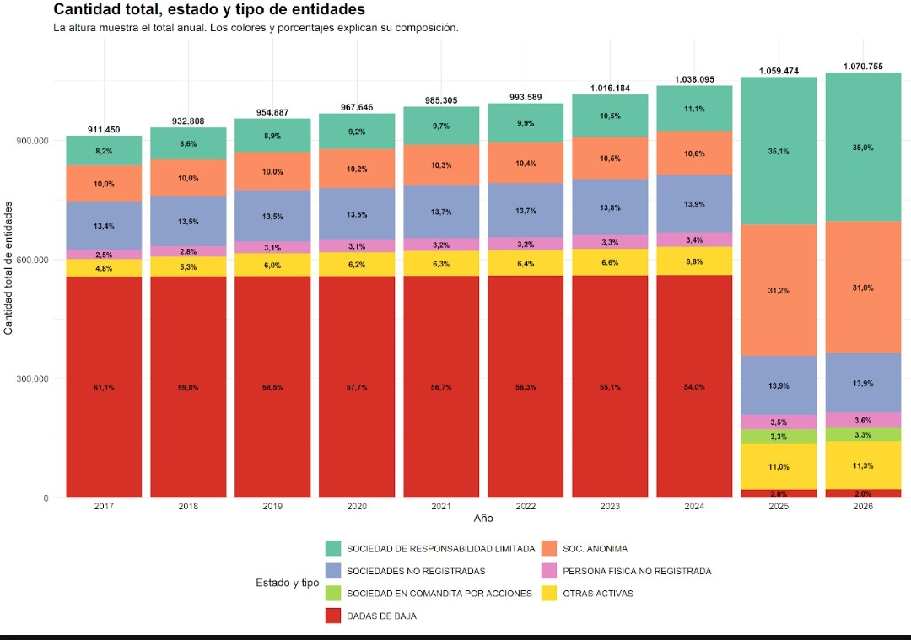
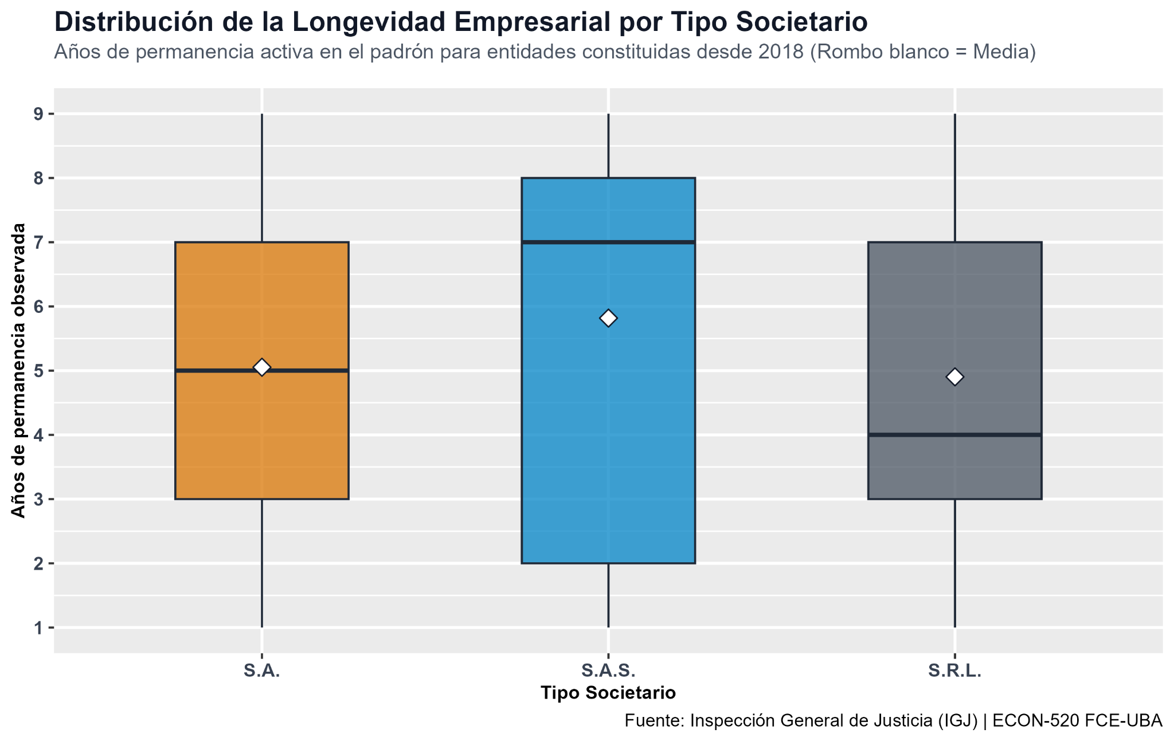
Resultados:

